Slide 1
캡스톤 디자인
1학기 중간 발표
인공지능소프트웨어학과
최진
정현서
정진교

Slide 2
목차
1. 개발 동기 및 목적, 필요성
4. 남은 수행 과정
2. 진행한 수행 과정
5. 진행중인 작업 사진
3. 과제 구조

Slide 3
1. 개발 동기 및 목적, 필요성
개발 동기 : 산업 현장, 물류창고, 병원, 식당등 다양한 실내 환경에서 로봇을 활용한 자율주행 이동 기술의 수요가 증가하고 있음. 하지만 사용자가 원하는 위치로 로봇을 유도하거나 제어하는 과정이 유동적, 직관적이지 못한 문제가 있음.
필요성 : 스마트폰과 같은 직관적인 무선 송신기를 활용하여 자율주행 로봇의 목적지를 직접 설정하고 로봇의 동작을 실시간으로 모니터링 할 수 있음

Slide 4
2. 진행한 수행 과정
진행된 과정
- 시뮬레이션을 기반으로 SLAM 지도 생성
- AMCL 기반 로봇의 위치를 추정, 속도 제어
- Nav2 기반 경로 계획 및 목적지 도달 성능을 검증

Slide 5
3. 과제 구조
과제 구조
1. 시뮬레이션 환경에서 경로 탐색 실험
- 다양한 환경을 가정한 시뮬레이션에서 자율주행 이동 실험
- Nav2의 경로 명령(Through Pose/ Follow Waypoint/ Navigate To Pose)을 활용하여 목적지
도달 성능 검증
2. 모바일 앱 기반 좌표 전송 시스템 개발
- 송신기로부터 받은 목적지 데이터를 로컬 좌표로 변환, 목표 지점의 좌표를 기반으로 최적의 경로 탐색
3. 의미 기반 장애물 회피 알고리즘 설계 및 실험
- 동적/정적 장애물 분류
- 장애물 실제 위치 계산
- 가벽 적용 및 제거

Slide 6
4. 남은 수행 과정
남은 수행 과정
- 모바일 앱에서 목적지의 좌표를 실시간으로 전송하는 통로인 Ros2-WebSocket을 기반으로 한 통신
시스템을 구축
- YOLO와 LiDAR를 융합한 의미 기반 장애물 회피 알고리즘을 설계하여 동적 / 정적 장애물을 분류
- 가벽 생성 / 제거 기법을 적용한 SLAM 지도 제작

Slide 7
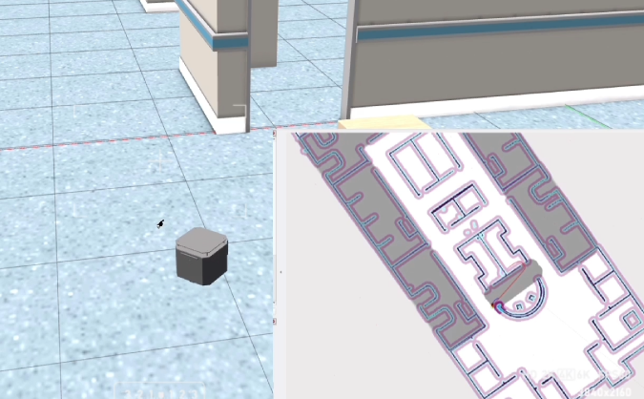
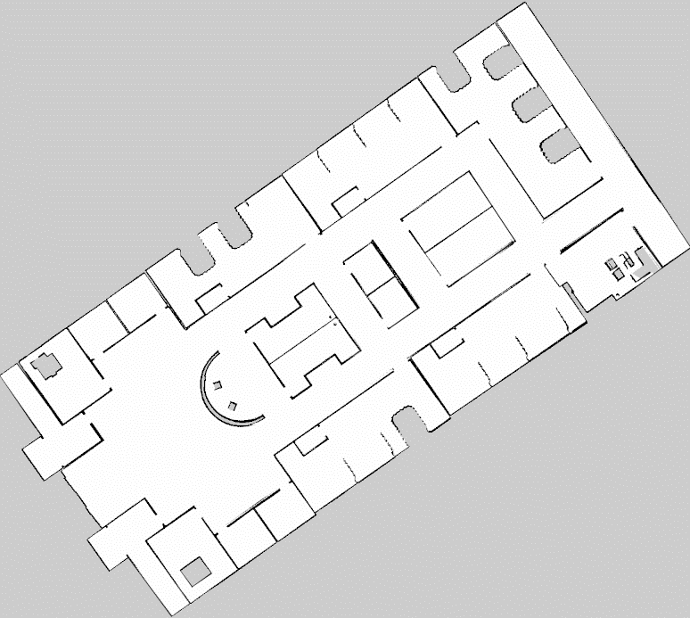
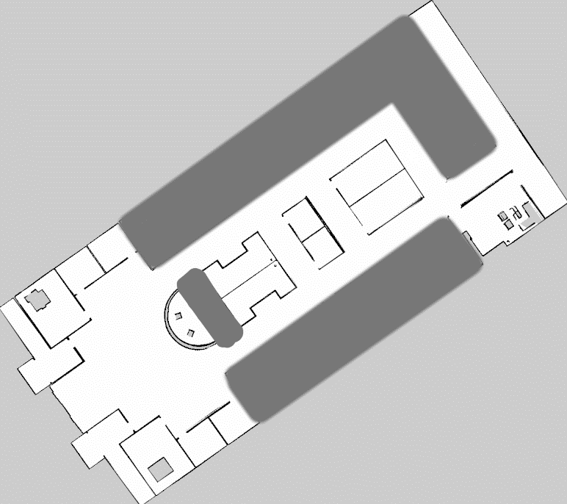
5. 진행중인 작업 사진
진행중인 작업 사진

Slide 8
end

